Slide 1


KHOA CÔNG NGHỆ THÔNG TIN
ĐẠI HỌC CÔNG NGHIỆP HÀ NỘI
ĐỒ ÁN TỐT NGHIỆP
Sinh viên thực hiện : Nguyễn Thị Huyền
Mã SV: 2019602571
GVHD: TS. Đặng Trọng Hợp
Đồ án tốt nghiệp
Hà Nội, ngày tháng 05 năm 2023
Khoa Công Nghệ Thông Tin

Slide 2
KHOA CÔNG NGHỆ THÔNG TIN
ĐẠI HỌC CÔNG NGHIỆP HÀ NỘI
ĐỀ TÀI :
NGHIÊN CỨU MÔ HÌNH HỌC SÂU ĐỂ XÂY DỰNG HỆ THỐNG NHẬN DIỆN KHUÔN MẶT
Đồ án tốt nghiệp
Hà Nội, ngày tháng 05 năm 2023
Khoa Công Nghệ Thông Tin

Slide 3


Nội dung chính
Tổng quan
Nghiên cứu mô hình học sâu
01
02
03
Các công cụ phần mềm được sử dụng trong nhận dạng khuôn mặt
Thực nghiệm và đánh giá
Kết luận
04
05
Lý do chọn đề tài, mục tiêu, đối tượng và phạm vi, kết quả dự kiến
Trình bày tổng quan và tìm hiểu một số mô hình học sâu
Xây dựng hệ thống nhận diện khuôn mặt trả về thông tin
Kết quả đạt được và hướng nghiên cứu trong tương lai.

Slide 4

1. Tổng quan

Slide 5

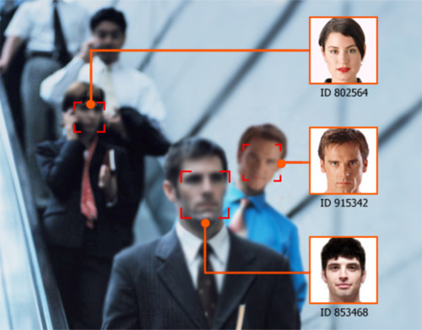
Lý do chọn đề tài
Hấp dẫn
Cấp thiết
Giá trị thực tiễn cao

Slide 6




Mục tiêu
Kết quả dự kiến
Tổng quan
Đối tượng
Phạm vi
Mô hình học sâu
Python, Elasticsearch,…
Phương pháp nhận diện mặt
Hệ thống nhận diện mặt
Hệ thống nhận diện khuôn mặt trả về thông tin
Các mô hình học sâu áp dụng cho việc nhận diện khuôn mặt
Tập trung vào việc nhận diện khuôn mặt

Slide 7



Giới thiệu ngôn ngữ, công nghệ sử dụng
PYTHON là một ngôn ngữ lập trình bậc cao cho các mục đích lập trình đa năng.

Slide 8
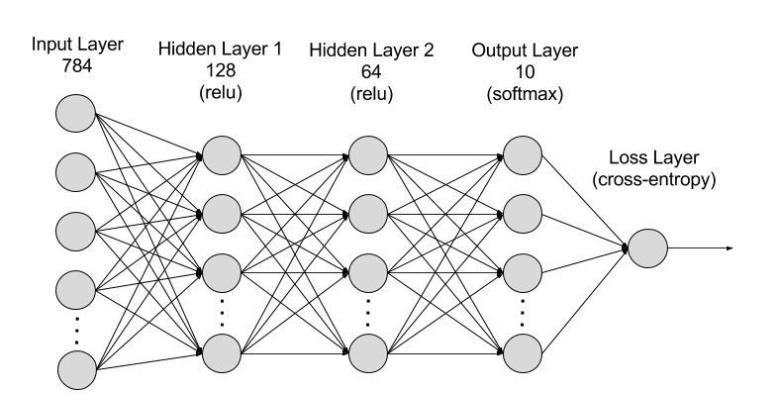
2. Nghiên cứu mô hình học sâu
Trình bày về tổng quan và các mô hình học sâu

Slide 9
3. Các công cụ phần mềm được sử dụng trong nhận dạng khuôn mặt
Thư viện Dlib
Mô hình RetinaFace
Mô hình MTCNN
Công cụ FaceAPI

Slide 10
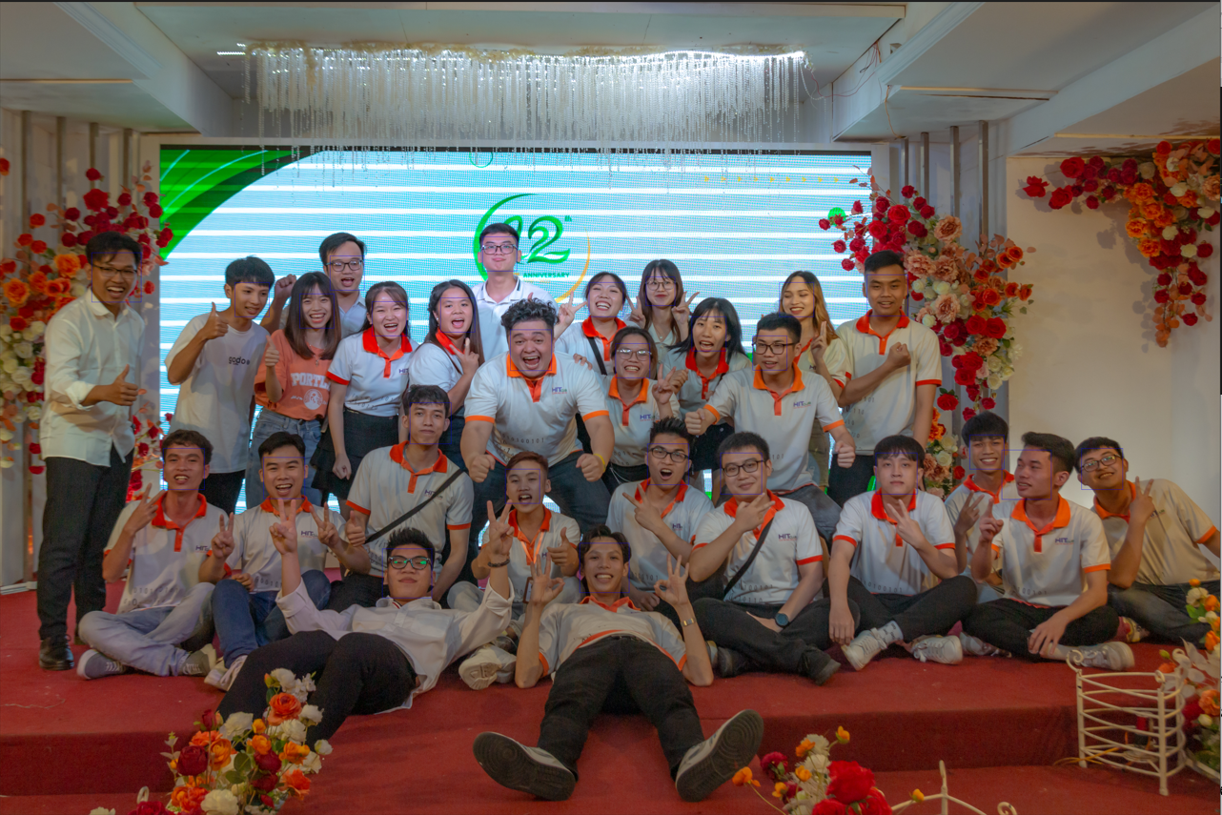

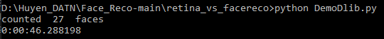
3.1 Thư viện Dlib
Kết quả: Trả về đủ 27/27 khuôn mặt
Thời gian: 46.288s

Slide 11
3.2 Mô hình RetinaFace
Kết quả: Trả về đủ 27/27 khuôn mặt
Thời gian: 21.849s

Slide 12
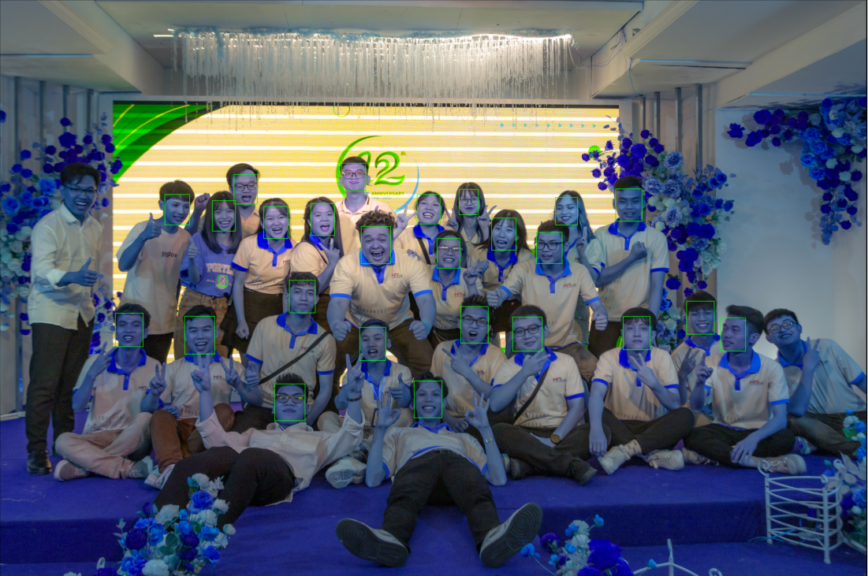
3.3 Mô hình MTCNN
Kết quả: Chỉ trả về 25/27 khuôn mặt chính xác, nhận diện sai 1 khuôn mặt và thiếu 2 khuôn mặt
Thời gian: 46.288s

Slide 13
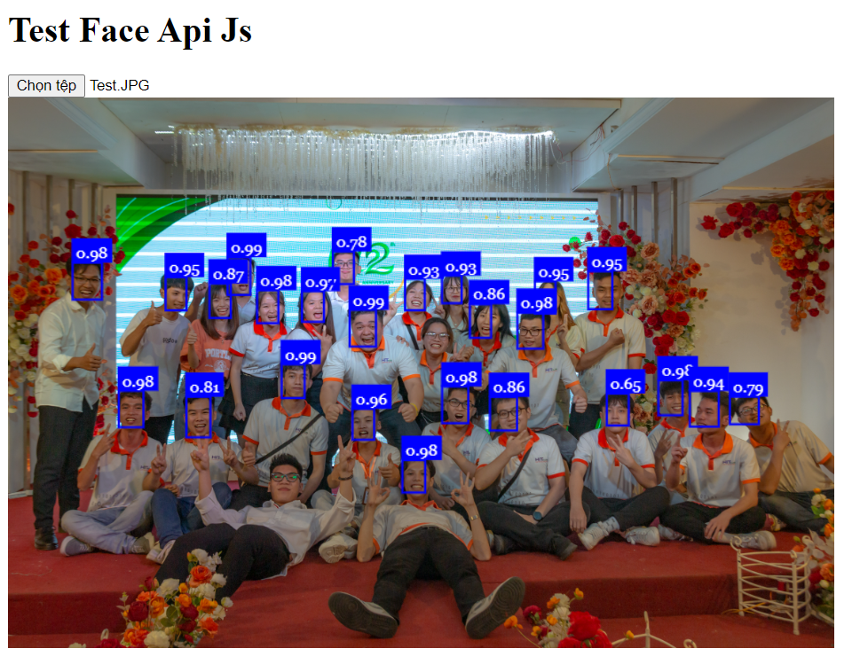
3.4 Công cụ FaceAPI
Kết quả: Chỉ trả về 25/27 khuôn mặt
Thời gian: Mất rất lâu để có thể trả về kết quả

Slide 14
4. Thực nghiệm và đánh giá
Xây dựng hệ thống nhận diện khuôn mặt trả về thông tin.

Slide 15







4.1 Quy trình
Từ camera
-> Hình ảnh
Từ hình ảnh
-> Các ảnh khuôn mặt
Các ảnh
-> Mã hóa vector 128d
Lưu các vector
Truy vấn -> Trả kết quả
-Dùng cv2 chụp ảnh
-Dùng Dlib lưu ảnh
Dùng Elasticsearch lưu kèm các nhãn định danh
Dùng Elasticsearch tìm kiếm trên vector => trả về kết quả
Sử dụng face_recognition
Sử dụng face_recognition

Slide 16
Cài đặt Python
Cài đặt các thư viện cần thiết
4.2 Cài đặt và chạy demo
Bước 1: Khởi chạy Elasticsearch
Bước 2: Kiểm tra hoạt động của Elasticsearch (Có thể sử dụng Postman hoặc Kiểm tra trên trình duyệt bằng cách nhập http://localhost:9200/ vào thanh địa chỉ)
Bước 3: Khởi chạy môi trường ảo trong Python dùng để nhận diện khuôn mặt
Bước 4: Điều hướng đến thư mục chứa project
Bước 5: Train data – Lưu các vector đã được mã hóa từ bộ dữ liệu có sẵn bằng Elasticsearch
Bước 6: Build thành API
Bước 7: Demo qua app android
Cài đặt Elasticsearch
Chạy chương trình

Slide 17
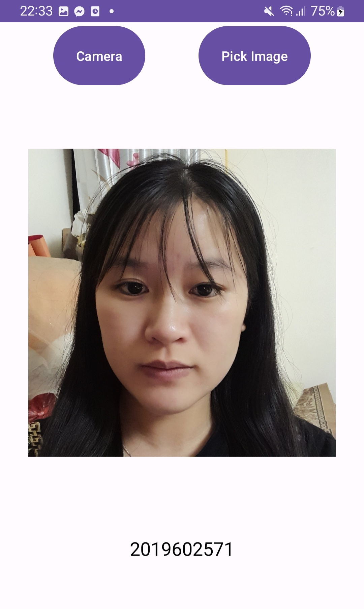
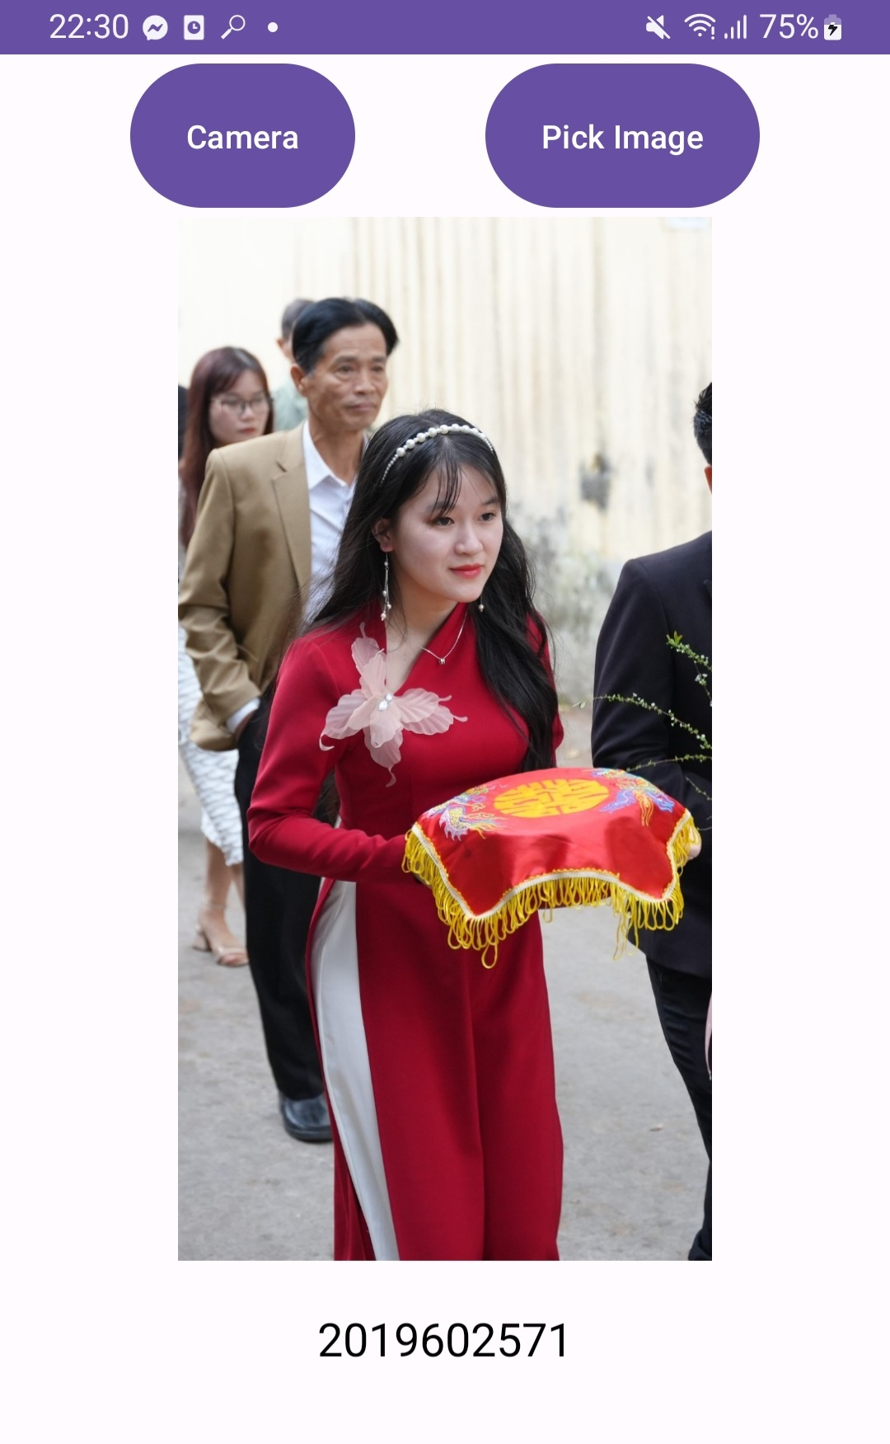
4.3 Kết quả thực nghiệm
Sử dụng camera
Chọn ảnh từ thư viện

Slide 18
5. Kết luận
Kết quả đạt được và hướng nghiên cứu trong tương lai.

Slide 19


01
02
03
5. Kết luận
Kết quả đạt được :
Tổng quan
Các công cụ phần mềm trong nhận diện khuôn mặt
Hệ thống nhận diện khuôn mặt trả về thông tin
Nghiên cứu tổng quan về mô hình học sâu
Thư viện Dlib
Mô hình RetinaFace
Mô hình MTCNN
Công cụ FaceAPI
Sử dụng Dlib và Elasticsearch

Slide 20



5. Kết luận
Hướng nghiên cứu :
01
Chính xác và tốc độ
Cải thiện độ chính xác và tốc độ nhận diện
02
Realtime
Tự động Realtime với Camera để nhận diện ngay lập tức và định danh sinh viên
03
Ứng dụng
Áp dụng điểm danh sinh viên trên lớp
04
Phát triển
Phát triển trên các nền tảng khác nhau
Cho phép nhận diện được khuôn mặt khi đeo khẩu trang hoặc đeo kính

Slide 21
THANK YOU FOR WATCHING
Em xin chân thành cảm ơn hội đồng thầy cô đã lắng nghe và theo dõi bài thuyết trình của em.
Đồ án tốt nghiệp
Hà Nội, ngày tháng 05 năm 2023
Khoa Công Nghệ Thông Tin

